Slide 1



Biologinės įvairovės apsauga miškuose
Albertas Stanislovaitis
alAlbertas Stanislovaitis
Valstybinė saugomų teritorijų tarnyba
SAUGOMA IR TAU!

Slide 2
Miškai saugomose teritorijose:
Iš viso miškų Lietuvoje – 2 178 640,07 ha*
Miškai saugomose teritorijose – 677 449,51 ha** (31 % nuo visų miškų ploto Lietuvoje)
* Pagal VMT 2020 m. vasario mėnesį VSTT pateiktus Miškų kadastro duomenis
** Saugomos teritorijos - rezervatai, draustiniai ir paveldo objektai; atkuriamieji sklypai, genetiniai sklypai; nacionaliniai ir regioniniai parkai, biosferos rezervatai ir biosferos poligonai; „Natura 2000“ teritorijos.
SAUGOMA IR TAU!

Slide 3
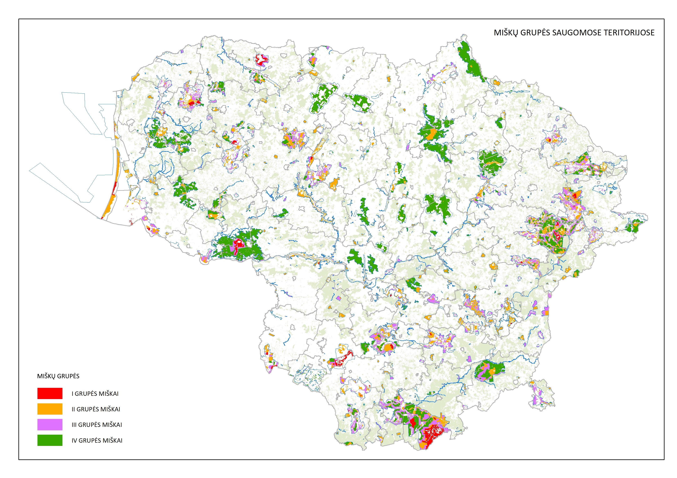
* Saugomos teritorijos - rezervatai, draustiniai ir paveldo objektai; atkuriamieji sklypai, genetiniai sklypai; nacionaliniai ir regioniniai parkai, biosferos rezervatai ir biosferos poligonai; „Natura 2000“ teritorijos.
SAUGOMA IR TAU!

Slide 4
Buveinių vertinimas pagal Buveinių direktyvą
FV - PALANKI
U1 - NEPALANKI-NEPAKANKAMA
U2 - NEPALANKI-BLOGA
XX - NEŽINOMA

Slide 5
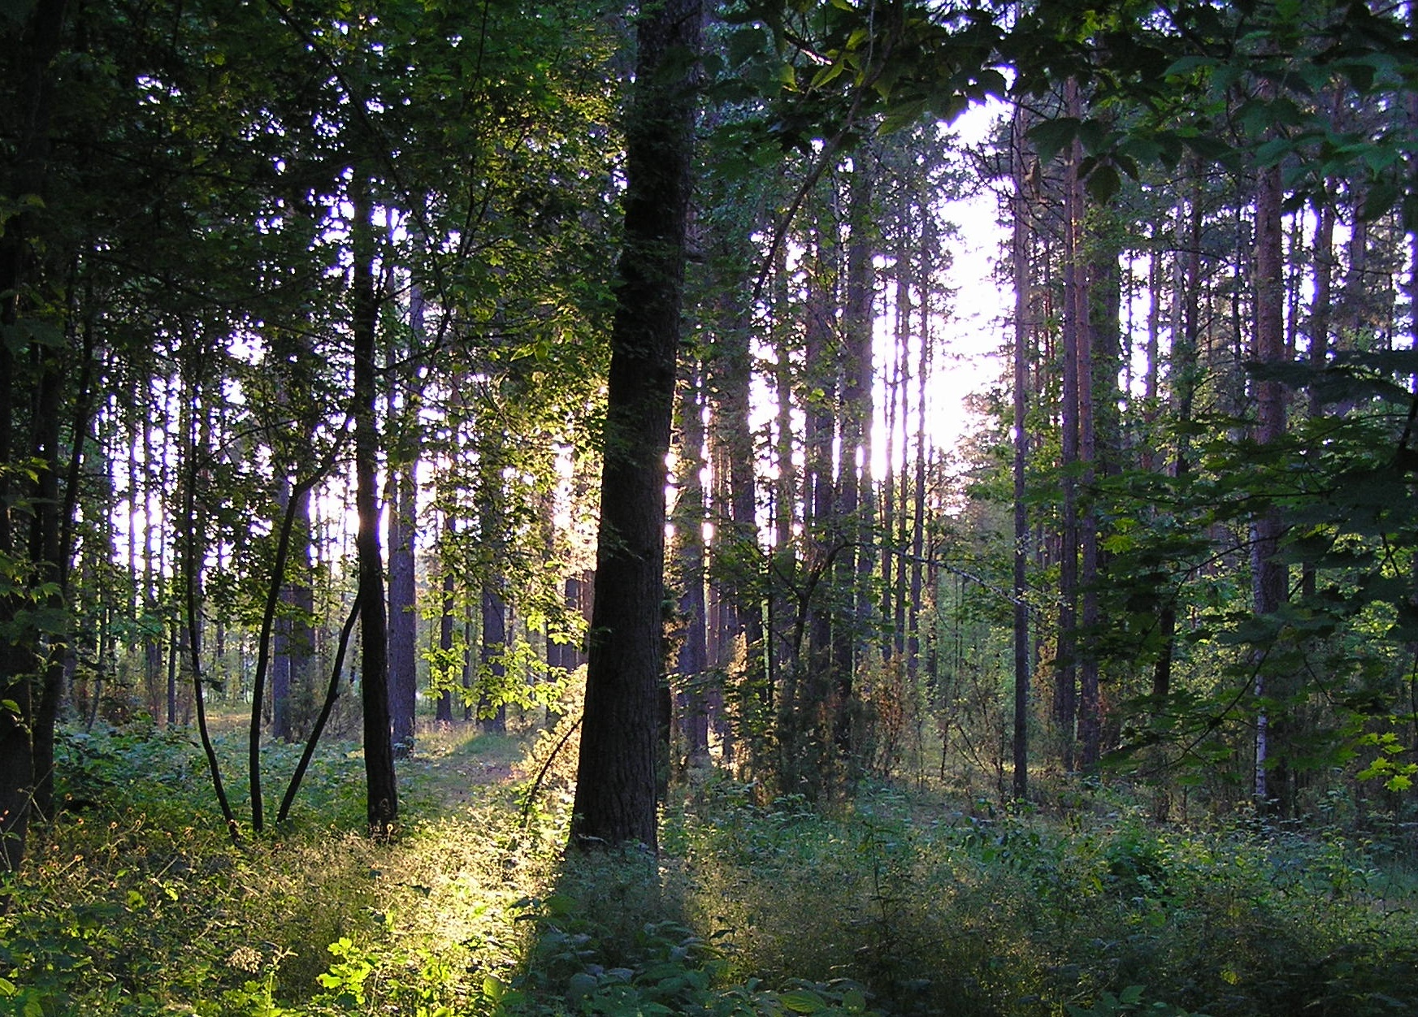
Miškų buveinės – unikalūs gamtos kompleksai
Notes:
Šiuos gamtos perlus vertinti vien vartotojišku požiūriu yra neteisinga, nes miškai nėra vien mediena – tai ir biologinės įvairovės išsaugojimo garantas, ir nematerialios naudos šaltinis. Be jų žmogus negalėtų išgyventi.

Slide 6
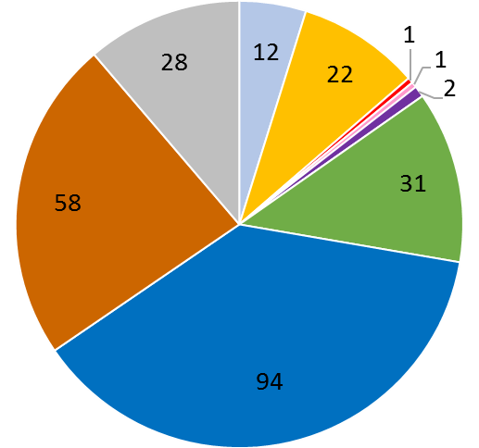
Miškų buveinės – biologinės įvairovės išsaugojimo garantas
Skirtingais skaičiavi­mais, 1 kv. km miško gali būti 1 000 ir daugiau organizmų rūšių!
Miškų buveinės yra svarbios saugomoms ir/ar nykstančioms įvairių organizmų rūšims:
  nuo miškų buveinių priklauso net 250 Lietuvos Respublikos saugomų gyvūnų, augalų ir grybų sąrašo rūšių;
  su miškų buveinėmis susiję mažiausiai 15 Buveinių direktyvos ir 24 Paukščių direktyvos rūšių, kurių apsaugai turi būti steigiamos specialios teritorijos.
žinduoliai
paukščiai
ropliai
varliagyviai
moliuskai
vabzdžiai
augalai
grybai
kerpės
Visuotinai pripažinta, kad biologinė įvairovė gamtinių išteklių pavidalu yra žmonijos gyvavimo pagrindas.
Lietuvoje saugomų (BD, PD ir LRK) rūšių skaičius (vnt.), aptinkamas EB svarbos miškų buveinėse

Slide 7
2013-2018 m. apsaugos būklės įvertinimo rezultatai
Pagal nacionalinę ataskaitą iš https://nature-art17.eionet.europa.eu/article17/habitat/report/ (supaprastinta)
ES Biologinės įvairovės strategijoje iki 2030 m. iškeltas tikslas, kad iki 2030 m. būtų pasiektas 30% EB buveinių ir rūšių apsaugos būklės pagerėjimas ir nebūtų fiksuojama pablogėjimų.

Slide 8
Ką reiškia pareiga „išsaugoti buveinę“ direktyvos prasme?
Palankios apsaugos būklės (PAB) apibrėžimo komponentai
BD 2.2 str.: „Priemonės, kurių imamasi pagal šią direktyvą, turi palaikyti ar atstatyti palankią Bendrijos svarbos natūralių buveinių ... apsaugos būklę“.
Klausimas: kaip apibrėžiama PAB?
BD 1 str. e) p.: Natūralios buveinės apsaugos būklė laikoma „palanki“, kai:
1) jos natūralus paplitimo arealas ir jos padengiami plotai tame areale nekinta arba didėja,
2) egzistuoja ir, tikėtina, kad ateityje neišnyks jos ilgalaikiam palaikymui būtina specifinė struktūra ir funkcijos, ir
3) kai šiai buveinei būdingų rūšių apsaugos būklė yra palanki.
Reikalinga visų šių komponentų sutaptis

Slide 9
Kas lemia nepalankią miško buveinių apsaugos būklę?
Neigiami veiksniai (pagal EEA klasifikatorių) | Buveinių tipai
 | 9010 Vakarų taiga* | 9020 Plačialapių ir mišrūs miškai* | 9050 Žolių turtingi eglynai | 9060 Spygliuočių miškai ant ozų | 9070 Medžiais apaugusios ganyklos | 9080 Pelkėti lapuočių miškai* | 9160 Skroblynai | 9180 Griovų ir šlaitų miškai* | 9190 Sausieji ąžuolynai | 91D0 Pelkiniai miškai* | 91E0 Aliuviniai miškai* | 91F0 Paupių guobynai | 91T0 Kerpiniai pušynai
A07 Tradicinio ūkininkavimo (ganymo miškuose) nutraukimas
B01 Apželdinimas mišku (miško pievelių, retmių)
B02 Miško tipo keitimas, įskaitant monokultūrų auginimą
B07 Negyvos medienos ir mirštančių medžių šalinimas
B09 Plyni kirtimai
B14 Miško gaisrų slopinimas
B17 Dirvos ruošimas MŪ
B27 Hidrologinio režimo ir vandens telkinių keitimas MŪ
I02 Invazinės rūšys (ne ES lygio)
I05 Augalų ir gyvūnų ligos, patogenai, kenkėjai
J01, F09 ir kt. Vandens telkinių ir dirvožemio tarša
N02 Sausros ir kritulių mažėjimas

Slide 10
2013-2018 m. apsaugos būklės įvertinimo rezultatai, rūšys
Pagal nacionalinę ataskaitą iš https://nature-art17.eionet.europa.eu/article17/species/report/ (supaprastinta)

Slide 11
2013-2018 m. apsaugos būklės įvertinimo rezultatai, paukščiai
Pagal nacionalinę ataskaitą iš https://nature-art12.eionet.europa.eu/article12/report (supaprastinta)

Slide 12
LRK kritiškai grėsmingos ir grėsmingos būklės (CR ir EN kategorijų) rūšių nykimo priežastys miškuose
Nykimo priežastis | Vabzdžiai | Samanos | Induočiai augalai | Iš viso | Pavyzdžiai
Nederlingų sausų pievų-laukymių apleidimas ir apželdinimas mišku | 15 | - | 8 | 23 | Stepinis perlinukas, pietinis marguolis, šakotasis varpenis
Smėlynų, viržynų, pušynų kirtaviečių užsodinimas, gaisrų stoka | 13 | 1 | 6 | 20 | Margasis tarkšlys, raukšlėtoji smėliabitė, juodasis satyras, smiltyninis laibenis
Derlingesnių miškapievių nebeganymas, apželdinimas, medyno sutankėjimas | 3 | - | 16 | 19 | Rudakis satyriukas, puošnusis gvazdikas, raudonasis garbenis, ilgagalvis dobilas
Senų medynų kirtimas, senų medžių ir negyvos medienos šalinimas | 8 | 5 | 4 | 17 | Didysis spragšis, tįsioji frulanija, belapė antbarzdė, svogūninė kartenė
Pelkėtų miškų sausinimas | 1 | 3 | 2 | 6 | Vulfo kiminas, raistinė viksva
Kitos priežastys |  | 2 | 2 | 4 | Laiboji vyrskydė
Miškuose iš viso | 40 | 11 | 38 | 89
LRK iš viso | 54 | 22 | 89 | 165

Slide 13
EB SVARBOS NATŪRALIŲ MIŠKŲ BUVEINIŲ APSAUGOS
„NATURA 2000“ TINKLE STATISTIKA (2021-06-07)
Buveinės tipas | Buveinės kodas | Bendras plotas šalyje, ha (pagal BIGIS) | Apsaugotas tinkle plotas, ha | Apsaugos tinkle tikslas (20/60 taisyklė) nuo bendro (BIGIS duomenimis) ploto šalyje % | Apsaugoto tinkle ploto dalis nuo bendro BIGIS ploto šalyje, % | Apsaugos tinkle tikslas, ha | Trūksta (viršija) iki tikslo, ha | Trūksta iki tikslo apsaugojus visas nac. saugomose teritorijose, BAST ir PAST inventorizuotas buveines, ha
Vakarų taiga | 9010* | 57185 | 25786,9 | 60 | 45,09% | 34310,96 | -8524,07 | -6518,00
Plačialapių ir mišrūs miškai | 9020* | 16303 | 4896,4 | 60 | 30,03% | 9781,91 | -4885,53 | -2938,00
Žolių turtingi eglynai | 9050 | 30098 | 5871,5 | 20 | 19,51% | 6019,54 | -148,07
Spygliuočių miškai ant ozų | 9060 | 800 | 316,2 | 20 | 39,54% | 159,94 | 156,29
Medžiais apaugusios ganyklos | 9070 | 438 | 96,5 | 20 | 22,04% | 87,61 | 8,94
Pelkėti lapuočių miškai | 9080* | 51993 | 14639,3 | 60 | 28,16% | 31195,97 | -16556,68 | -9894,00
Skroblynai | 9160 | 14739 | 5899,4 | 20 | 40,03% | 2947,82 | 2951,61
Griovų ir šlaitų miškai | 9180* | 8571 | 3488,2 | 60 | 40,70% | 5142,31 | -1654,10 | -629,00
Sausieji ąžuolynai | 9190 | 270 | 14 | 20 | 5,18% | 54,09 | -40,07
Pelkiniai miškai | 91D0* | 50066 | 27477,4 | 60 | 54,88% | 30039,44 | -2562,00
Aliuviniai miškai | 91E0* | 28710 | 5970,3 | 60 | 20,80% | 17225,86 | -11255,51 | -7438,00
Paupių guobynai | 91F0 | 291 | 102,9 | 20 | 35,39% | 58,16 | 44,76
Kerpiniai pušynai | 91T0 | 7186 | 1437,2 | 20 | 20,00% | 1437,13 | 0,08
 |  | 266649 | 95996,2 |  |  | 138460,7 | -45626 | -27417

Slide 14
Apsaugotos miško buveinės BAST tinkle

Slide 15
EB svarbos miškų buveinės Lietuvoje
Bendrijos svarbos miškų buveinių tipų Lietuvoje - 14;
Bendras šių buveinių plotas – apie 268 tūkst. ha (12,6 % nuo visų miškų);
Saugomose teritorijose I-II miškų grupėse – 68 tūkst. ha;
Iš viso saugomose teritorijose, visose miškų grupėse, yra apie 124 tūkst. ha EB svarbos miškų buveinių - 5,7 % nuo visų miškų ploto;
Norint atitikti 20/60 proc. taisyklę, reikia papildomai už Saugomų teritorijų ribų atrinkti dar apie 27 tūkst. ha. – dar 1,3 % nuo visų miškų;
Notes:
56 tūkst. ha buveinių yra ST III ir IV gr. miškuose.
ST – tai parkai, rezervatai, N2K tinklas

Slide 16
20/60 proc. Bendrijos svarbos miškų buveinių apsauga Lietuvoje
Saugomose teritorijose visose miškų grupėse lieka 5 prioritetinių buveinių nepakankamumas:
9010 *Vakarų taiga;
9020 *Plačialapių ir mišrūs miškai;
9080 *Pelkėti lapuočių miškai;
9180 *Griovų ir šlaitų miškai;
91E0 *Aliuviniai miškai.
Tai sudaro apie 27 tūkst. ha.

Slide 17
EB svarbos miškų buveinių ir su mišku susijusių rūšių apsaugos teisinės problemos
1. Vietovėse, atitinkančiose BAST kriterijus, ir BAST esančioms miškų buveinėms, kurios lentelėje įrašytos į apsaugotas „Natura 2000“ tinkle, neužtikrinama pakankama teisinė apsauga, ir dalis jų jau iškirstos, nes:
miškininkystės teisės aktai (Miškų įstatymas, Miško kirtimų taisyklės, Sanitarinės miškų apsaugos taisyklės) neužtikrina išsaugojimui palankaus ūkininkavimo, nes nesuderinti su saugomų teritorijų įstatymu ir Bendrųjų buveinių ar paukščių apsaugai svarbių teritorijų nuostatų miškų buveinių apsaugos ir tvarkymo reikalavimais;
Specialiųjų žemės naudojimo sąlygų įstatymu nustatytos sąlygos buveinių apsaugos ir tvarkymo reikalavimus atitinka tiktai gamtiniuose rezervatuose ir artimos joms gamtiniuose ir kompleksiniuose draustiniuose. Kitų rūšių saugomose teritorijose jos buveines saugo tiktai dalinai (biosferos poligonuose) arba visiškai nesaugo (valstybiniuose parkuose, biosferos rezervate, atkuriamuosiuose sklypuose, saugomų teritorijų buferinės apsaugos zonose).
2. Miškininkystės teisės aktais nustatytas ūkininkavimo režimas neatitinka didžiosios dalies su mišku susijusių EB svarbos ir nacionaliniu mastu saugomų rūšių ekologinių poreikių, nes didžiosios dalies rūšių apsaugos reikalavimai neintegruoti į teisės aktus (Miško kirtimų taisyklės saugo tik keletos rūšių paukščių lizdus ir tuokvietes) .
3. EB svarbos miškų buveinių ir su mišku susijusių rūšių apsauga nepakankamai integruota į miškų inventorizavimą ir miškotvarkos dokumentų (miškų tvarkymo schemų, vidinės miškotvarkos projektų) rengimą.

Slide 18
Kokie siūlomi žingsniai saugant BAST ir Vietoves?
TA srityje
Miškų įstatymo pakeitimas dėl miško buveinių tipų apsaugos;
PAV srityje+
administracinės priemonės
Vertinti planų ir projektų įgyvendinimo poveikio N2000 reikšmingumą: vidinės MP, VM valdytojų sudaromų biržių sąrašų, išduodamų leidimų kirsti mišką;
Įpareigoti VMU neprojektuoti pagrindinių miško kirtimų Vietovėse/BAST esančiose miškų buveinėse;
Sutarčių sudarymo ir kompensacijų
srityje
Paaiškėjus, kad miško kirtimo poveikis N2000 gali būti reikšmingas (=pareiga atlikti pilną PAVą), privatiems miško savininkams siūlyti sudaryti apsaugos sutartį ir siūlyti kreiptis kompensacijos (Natura 2000 išmokos pagal KPP)
Planuoti didesnį Natura 2000 išmokų poreikį 2021-2027 m.
PAV įstatymą įgyvendinančios Poveikio N2000 teritorijoms reikšmingumo nustatymo procedūros aprėpties išplėtimas arba Miško kirtimo taisyklių papildymas draudimais kirsti mišką pagrindiniais kitimais EB svarbos buveinėse Vietovėse/BAST
Bendrųjų BAST ar PAST nuostatų papildymas, kokie miško kirtimai miškų buveinėse yra toleruojami
Privačių miškų tvarkymo nuostatų pakeitimas iškeliant reikalavimą visais atvejais gauti leidimą miškui kirsti, jei valda yra N2000 teritorijoje;
Rengti GP vietovėms, kurios yra nepakankamai apsaugotos;
Steigti saugomas teritorijas, kur tai yra racionaliausias sprendimas, kitur – rinktis apsaugos sutarčių sudarymo mechanizmą

Slide 19
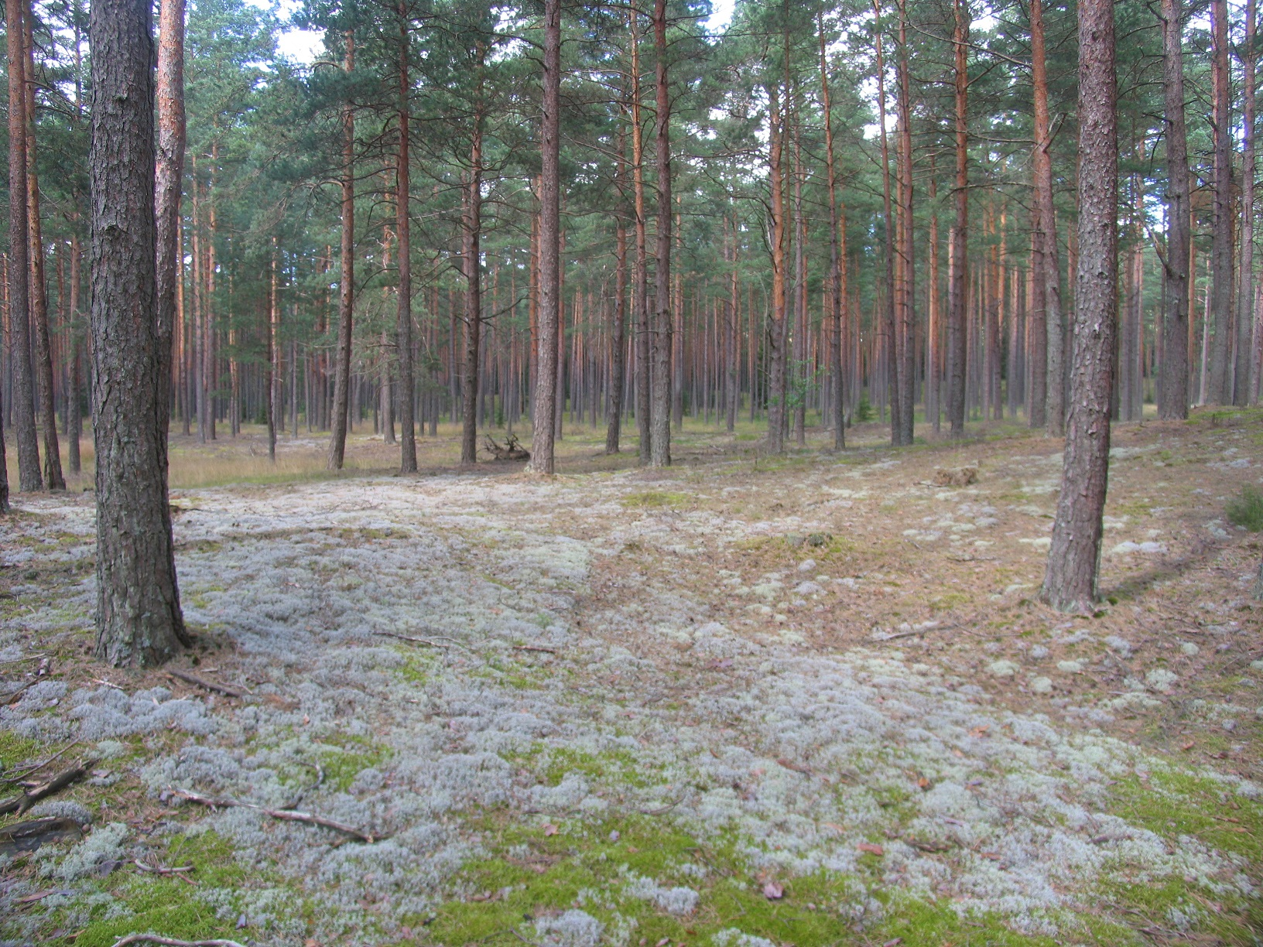
Ačiū už dėmesį
Albertas Stanislovaitis
Valstybinė saugomų teritorijų tarnyba

